Slide 1
স্বাগতম

Slide 2
পরিচিতিঃ
সুদীপ্ত চক্রবর্ত্তী
ইন্সট্রাক্টর (রেডিও এন্ড টিভি)
সিলেট সরকারী টেকনিক্যাল স্কুল ও কলেজ,সিলেট।
দ্বাদশ শ্রেণি
ইলেকট্রনিক কন্ট্রোল এন্ড কমিউনিকেশন-১(৮২৮২১)
(২য় পত্র)
তৃতীয় অধ্যায়

Slide 3
বুলিয়ান বীজগণিত ও লজিক সরলীকরণ

Slide 4
পাঠঃ বুলিয়ান বীজগণিত ও লজিক সরলীকরণ
তৃতীয় অধ্যায়
(বুলিয়ান বীজগণিত ও লজিক সরলীকরণ)

Slide 5
পাঠ শেষে আমরা…
বুলিয়ান বীজগণিতের সিঙ্গেল ও মাল্টি-ভেরিয়েবল থিওরেম বিবৃত করতে পারব।
NAND এবং NOR গেটের সার্বজনীনতা ব্যাখ্যা করতে পারব।
ডিমরগানের তত্ত্ব সমূহ বর্ণনা করতে পারব।
লজিক রাশিমালার SOP এবং POS পদ্ধতি বর্ণনা করতে পারব।
Truth Table হতে SOP এবং POS টার্ম নির্ণয় করতে পারব ।
বীজগাণিতিক সরলীকরণের ধাপ সমূহ বর্ণনা করতে পারব।
Karnaugh Map ব্যবহার করে লজিক সমীকরণ সরলীকরণ ও লজিক সার্কিট ডিজাইন করতে পারব।

Slide 6
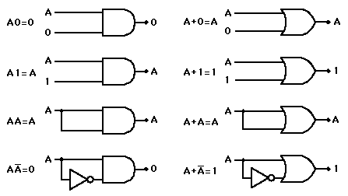
বুলিয়ান বীজগণিতের সিঙ্গেল ও মাল্টি-ভেরিয়েবল থিওরেম…
বুলিয়ান বীজগণিতের সিঙ্গেল থিওরেম

Slide 7
বুলিয়ান বীজগণিতের সিঙ্গেল ও মাল্টি-ভেরিয়েবল থিওরেম…
বুলিয়ান বীজগণিতের সিঙ্গেল-ভেরিয়েবল থিওরেম

Slide 8
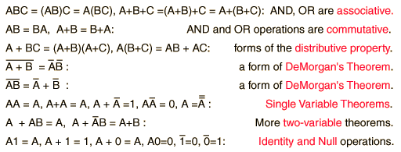
বুলিয়ান বীজগণিতের সিঙ্গেল ও মাল্টি-ভেরিয়েবল থিওরেম…
বুলিয়ান বীজগণিতের মাল্টি-ভেরিয়্যাবল থিওরেম

Slide 9
বুলিয়ান বীজগণিতের সিঙ্গেল ও মাল্টি-ভেরিয়েবল থিওরেম…
বুলিয়ান বীজগণিতের সিঙ্গেল ও মাল্টি-ভেরিয়্যাবল থিওরেম

Slide 10
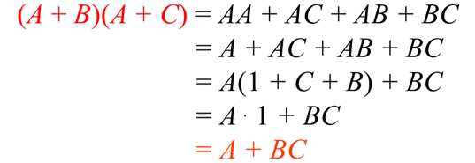
বুলিয়ান বীজগণিতের সিঙ্গেল ও মাল্টি-ভেরিয়েবল থিওরেম…
বুলিয়ান বীজগণিতের সিঙ্গেল ও মাল্টি-ভেরিয়্যাবল থিওরেম এর ব্যবহার

Slide 11
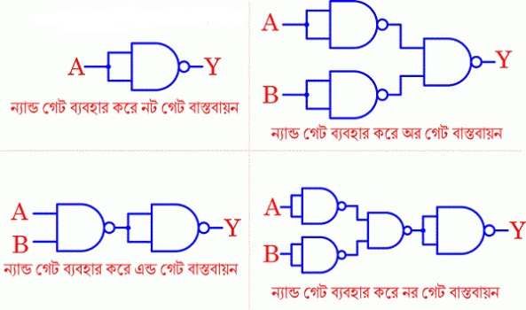
NAND এবং NOR গেটের সার্বজনীনতা …
ইউনিভার্সেল লজিক গেইট ……..
Q₁
Q₂
যে সকল লজক গেইট দ্বারা মৌলিক লজিক গেইট (AND, OR এবং NOT Gate) বাস্তবায়ন করা যায়, সে সকল লজিক গেইটকে ইউনিভার্সেল লজিক গেইট বলে।
NAND এবং NOR কে ইউনিভার্সেল লজিক গেইট বলে। কারণ NAND এবং NOR দ্বারা মৌলিক লজিক গেইট (AND, OR এবং NOT Gate) বাস্তবায়ন করা যায়।

Slide 12
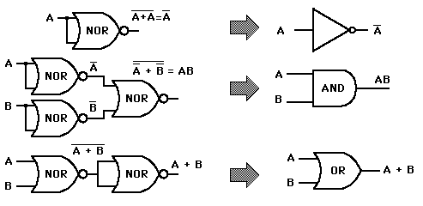
NAND এবং NOR গেটের সার্বজনীনতা …
NAND এবং NOR দ্বারা মৌলিক গেইট বাস্তবায়ন ……
NAND দ্বারা মৌলিক গেইট বাস্তবায়ন
NOR দ্বারা মৌলিক গেইট বাস্তবায়ন

Slide 13
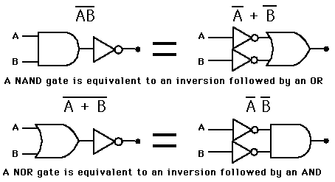
ডি-মরগ্যান থিওরেম …

Slide 14
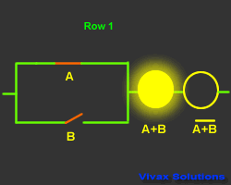
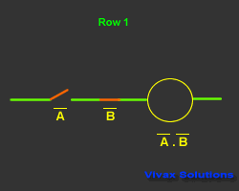
ডি-মরগ্যান থিওরেম …

Slide 15
লজিক রাশিমালার Sum of Product (SOP) পদ্ধতি …

Slide 16
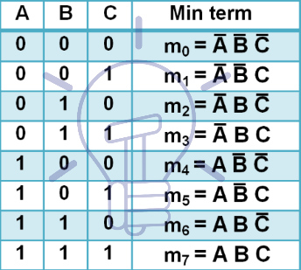
লজিক রাশিমালার Sum of Product (SOP) পদ্ধতি …

Slide 17
লজিক রাশিমালার Product of Sum (POS) পদ্ধতি …

Slide 18
লজিক রাশিমালার Product of Sum (POS) পদ্ধতি …

Slide 19
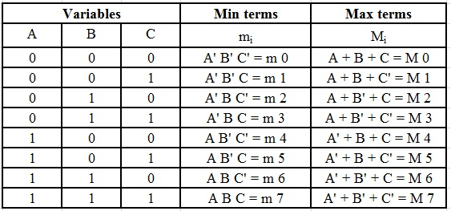
Truth Table হতে SOP এবং POS টার্ম নির্ণয় …
SOP
POS

Slide 20
বীজগাণিতিক সরলীকরণের ধাপ সমূহ …
বর্তনীর কার্যনীতির বর্ণনা
সত্যক সারণী
যুক্তি সমীকরণ
কারনু ম্যাপ
সরলীকরণ বুলিয়ান অ্যালজেবরা
সরলীকৃত সমীকরণ
যুক্তি চিত্র

Slide 21
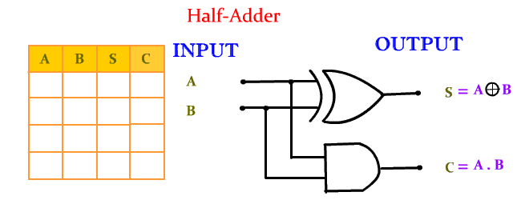
হাফ অ্যাডার লজিক সার্কিট ……
যে অ্যাডার সার্কিটের মাধ্যমে এক বিটের দুইটি সংখ্যার যোগফল নির্ণয় করা হয়, তাকে হাফ অ্যাডার বলে।
দুইটি বিট যোগ করার জন্য নিম্নের চারটি অবস্থা পাওয়া যায়।
A+B=S C
0+0=0 0
0+1=1 0
1+0=1 0
1+1=0 1

Slide 22
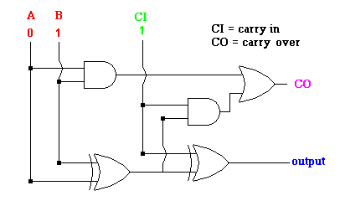
ফুল অ্যাডার লজিক সার্কিট ……
যে অ্যাডার সার্কিটের মাধ্যমে দুই বা ততোধিক বিটের দুইটি বাইনারি সংখ্যার যোগফল নির্ণয় করা যায়, তাকে ফুল অ্যাডার বলে।
ফুল অ্যাডার সার্কিটে ইনপুট হিসেবে A, B ও C তিনটি ইনপুট থাকে এবং আউট পুট হিসেবে S(Sum) ও C₁(Carry) দুইটি আউটপুট থাকে। A+B+C= S C₁
0+0+0= 0 0
0+0+1= 1 0
0+1+0= 1 0
0+1+1= 0 1
1+0+0= 1 0
1+0+1= 0 1
1+1+0= 0 1
1+1+1= 1 1

Slide 23
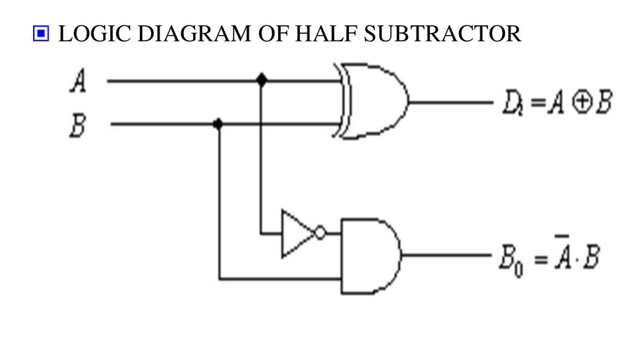
হাফ সাবস্ট্রাক্টর লজিক সার্কিট ……
Truth Table
A | B | D | B_{o}
0 | 0 | 0 | 0
0 | 1 | 1 | 0
1 | 0 | 1 | 0
1 | 1 | 0 | 1
যে ইলেকট্রনিক সার্কিটের মাধ্যমে দুই টের বিয়োগফল নির্ণয় করা যায় তাকে হাফ সাবট্রাক্টর বলে। একটি XOR গেইট এবং একটি AND গেইট এর সমন্বয়ে এ সার্কিট গঠিত। XOR গেইটের কাজ হচ্ছে বিয়োগফল D₁(Difference) তৈরি করা এবং AND গেইটের কাজ হচ্ছে B_{O}(Borrow) তৈরি করা।

Slide 24
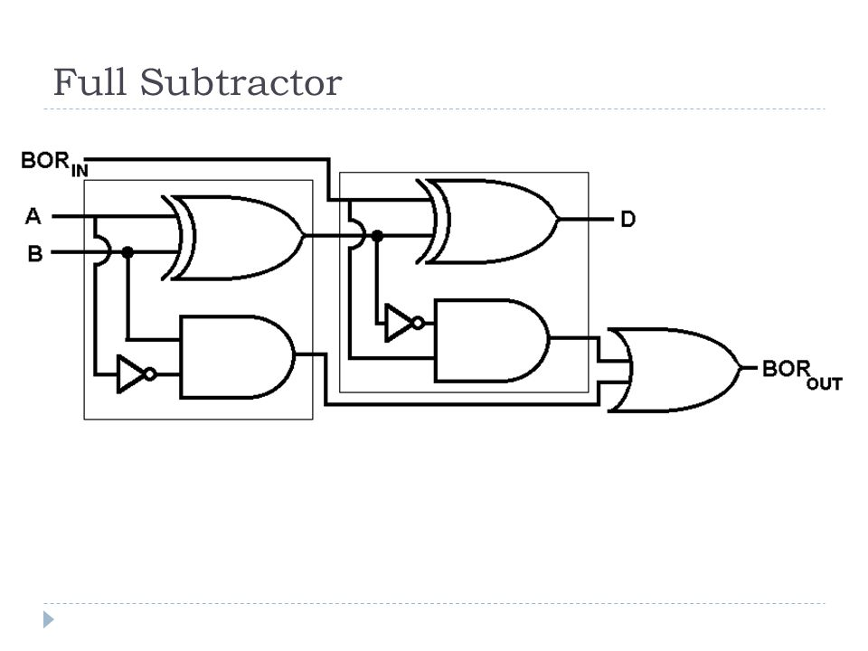
ফুল সাবট্রাক্টর লজিক সার্কিট ……..
Truth Table
A | B | B_{IN} | D | B_{O}
0 | 0 | 0 | 0 | 0
0 | 0 | 1 | 1 | 1
0 | 1 | 0 | 1 | 1
0 | 1 | 1 | 0 | 1
1 | 0 | 0 | 1 | 0
1 | 0 | 1 | 0 | 0
1 | 1 | 0 | 0 | 0
1 | 1 | 1 | 1 | 1
দুইটি হাফ সাবট্রাক্টর ও একটি OR গেইটের সাহায্যে একটি ফুল সাবট্রাক্টর তৈরি করা হয়। এই সার্কিট দিয়ে দুই বিটের বিয়োগফল নির্ণয় করা হয়।
এখানে XOR দুইটি গেইট, দুটি AND গেইট, দুটি NOT গেইট এবং একটি OR গেইটের সমন্বয় করে একটি ফুল সাবট্রাক্টর সার্কিট গঠন করা হয়েছে। এখানে হল ইনপুট A, B ও B_{IN} এবং আউটপুটে বিয়োগফল D(Difference) ও ধারক B_{O}(Borrow)

Slide 25
Karnaugh Map ব্যবহার করে লজিক সমীকরণ সরলীকরণ …
B
$$\overline{B}$$
C
$$\overline{C}$$
$$\overline{C}\overline{D}$$
$$\overline{C}D$$
CD
C$\overline{D}$
A
$$\overline{A}\overline{B}$$
A
$$\overline{A}$$
$\overline{A}$B
$$\overline{A}$$
AB
$$\overline{C}\overline{D}$$
$$\overline{C}D$$
CD
C$\overline{D}$
দুই চলক Karnaugh Map
A$\overline{B}$
B
$$\overline{B}$$
$$\overline{C}\overline{D}$$
$$\overline{C}D$$
CD
C$\overline{D}$
তিন চলক Karnaugh Map
$$\overline{A}\overline{B}$$
$\overline{A}$B
AB
A$\overline{B}$
চার চলক Karnaugh Map

Slide 26
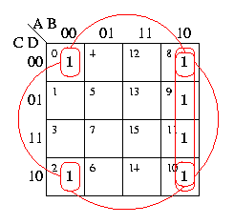
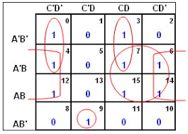
Karnaugh Map ব্যবহার করে লজিক সমীকরণ সরলীকরণ …

Slide 27
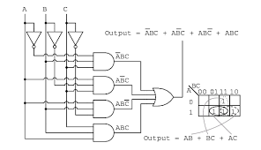
Karnaugh Map ব্যবহার করে লজিক সার্কিট তৈরী করন …

Slide 28
মূল্যায়নঃ
বুলিয়ান বীজগণিতের সিঙ্গেল ও মাল্টি-ভেরিয়েবল থিওরেম ব্যাখ্যা কর।
NAND এবং NOR গেটকে সার্বজনীনতা গেট বলা হয় কেন?
ডিমরগানের তত্ত্ব সমূহ বর্ণনা কর।
লজিক রাশিমালার SOP এবং POS পদ্ধতি বর্ণনা কর।
Truth Table হতে SOP এবং POS টার্ম নির্ণয় কর।
বীজগাণিতিক সরলীকরণের ধাপ সমূহ বর্ণনা কর।
Karnaugh Map ব্যবহার করে লজিক সমীকরণ সরলীকরণ ও লজিক সার্কিট ডিজাইন কর।

Slide 29
বাড়ীর কাজ…
NAND এবং NOR গেট দিয়ে মৌলিক গেটসমূহ বাস্তবায়ন কর।
Truth Table হতে SOP এবং POS টার্ম নির্ণয় কর।
Karnaugh Map ব্যবহার করে লজিক সমীকরণ সরলীকরণ ও লজিক সার্কিট ডিজাইন কর।

Slide 30
পরবর্তী পাঠ…

Slide 31
সকলের সু-স্বাস্থ্য কামনায়
ধন্যবাদ

